Slide 1


SAE 24 SAE intégrative partie iom
Groupe 16 : AZIZ Souhayl /CORDONNIER Hugo / POIRÉ Gabin / EL HICHAMI Rania
En collaboration avec :
BOUILLET Jean-Michel / GIVRON Stéphane
JURY : BOUILLET Jean-Michel / GIVRON Stéphane
Notes:
Alejklrlze

Slide 2
SOMMAIRE
Objectifs de la SAE (Pourquoi ?)
Réalisations (Comment ?)
Mise en place du matériel
Requête URL
Mise en place du client HTTP distant
Serveur HTTPS
Pilote de Projet
Conclusion

Slide 3
Objectifs de la SAE (Pourquoi ?)
Mise en place d’un réseau afin de faire communiquer les machines entre-elles ou vers l’extérieur
Mise en place d’un serveur web
Mise en place d’un client
Mise en place d’un outil qui recueil les données d’un client via un serveur web
Ce que ça nous rapporte : on est sensé travailler ça etc …
Lien admin réseau

Slide 4
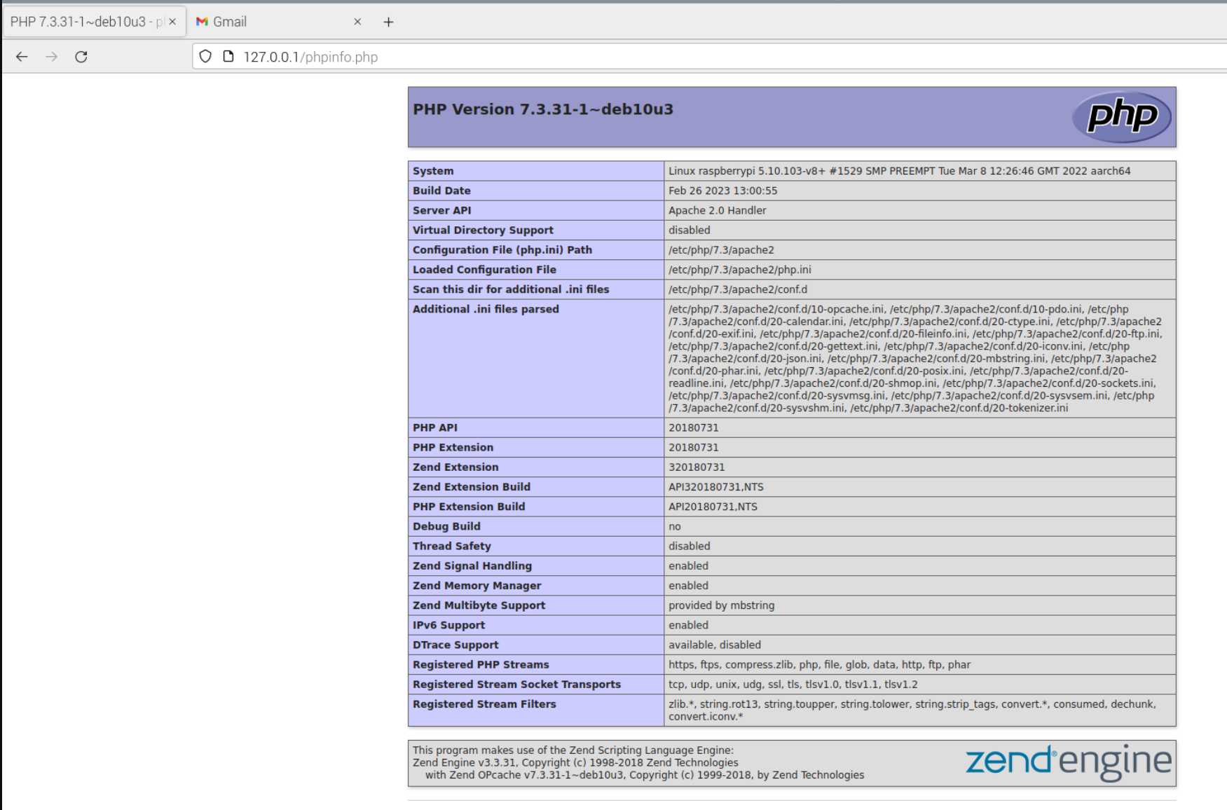
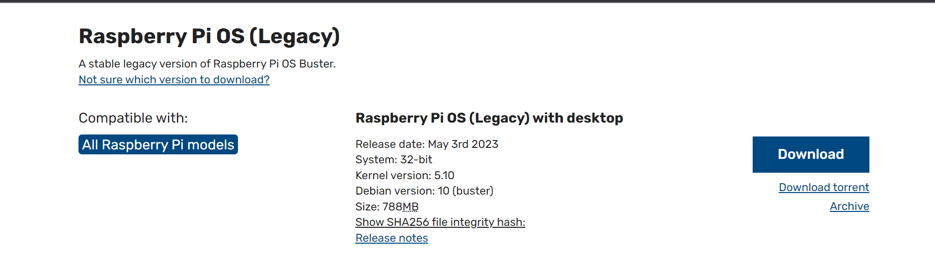
Mise en place du SERVEUR WEB
Résultat du test php
Image Buster RPI

Slide 5
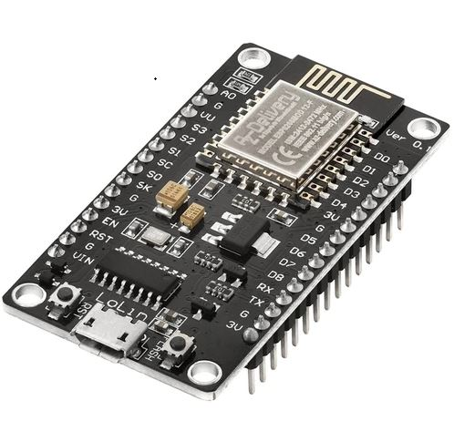
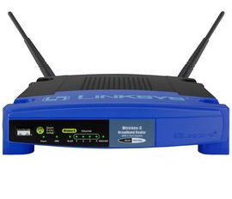
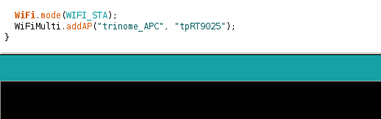
MISE EN PLACE Client distant http
Paramétrage borne Linksys
Microcontrôleur ESP8266
&
Connexion microcontroleur au linksys

Slide 6
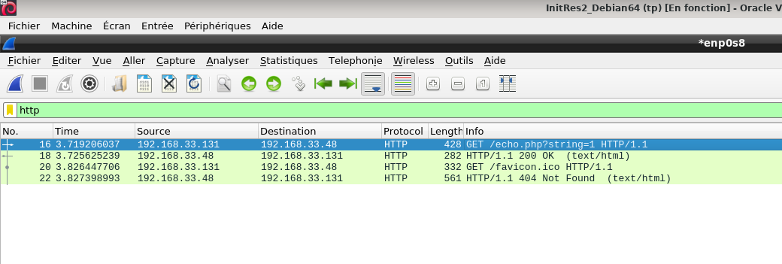
Point faible http
Capture Wireshark
Requête http depuis un PC debian

Slide 7
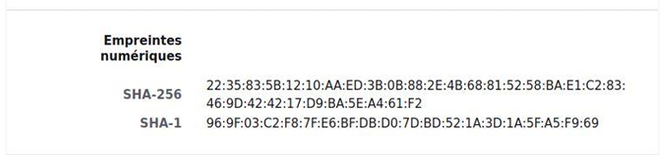
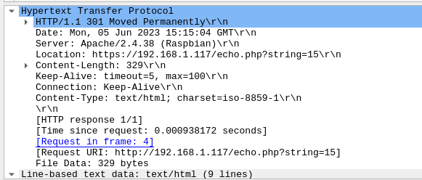
MISE EN PLACE HTTPS
Commande permettant la génération de clé SSL
Capture Wireshark HTTPS
Fingerprint

Slide 8
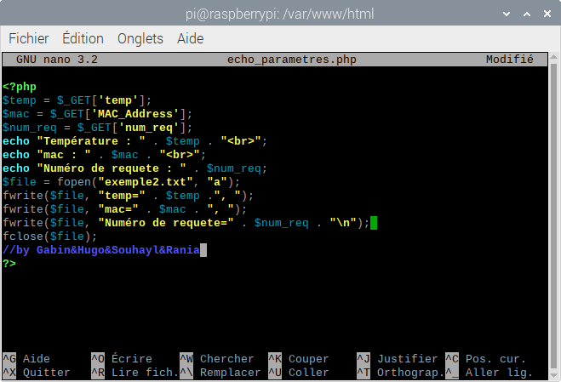
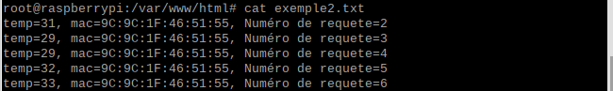
Outils de récupération
Fichier echo_parametres.php
Affichage du contenu du fichier.txt

Slide 9
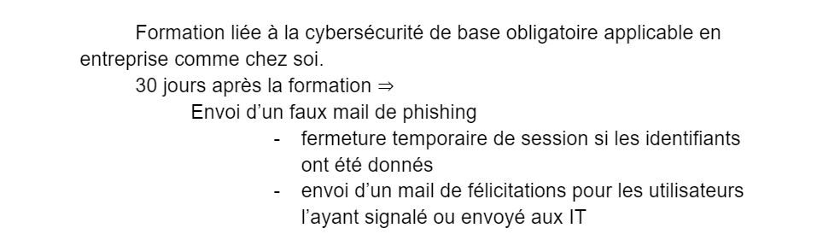
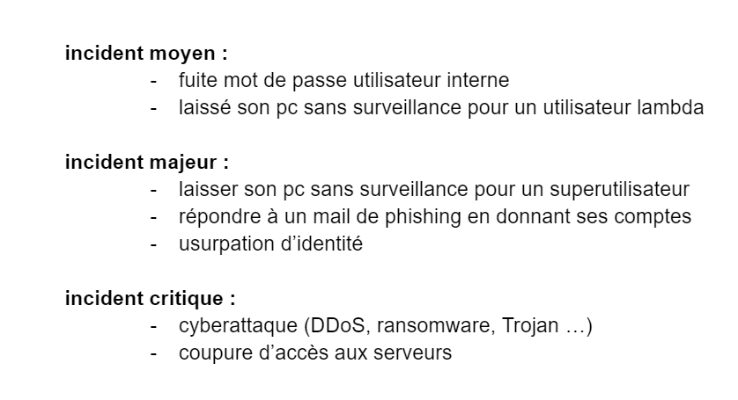
Pilote de Projet Gérer sa communication de crise cyber
Campagne de sensibilisation de notre compte rendu
Echelle de gravité des incidents

Slide 10
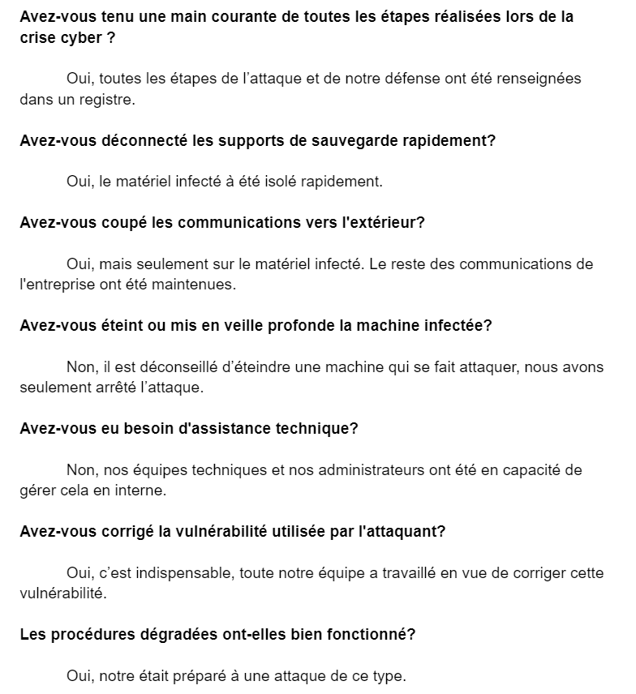
Pilote de Projet Retour d’experience d’une attaque DOS
Retour d’expérience de l’attaque DOS

Slide 11
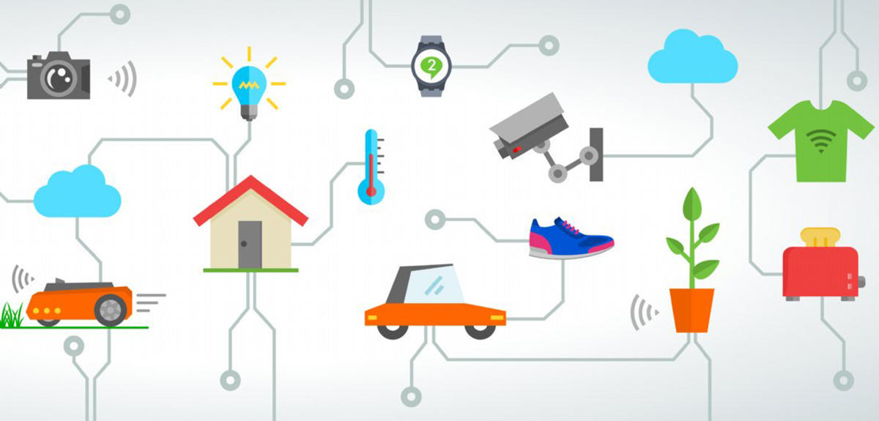
Conclusion
RETEX de la partie IOM
Nos parcours / partie IOM

